Slide 1
Алтарь победы
Главный вопрос социально значимого проекта: «Почему нельзя обесценивать победу советского народа в Великой Отечественной войне 1941-1945 гг.?
Цель проекта: создание Книги памяти участников Великой Отечественной войны - родственников учащихся 5 класса.
Задача проекта: поиск материалов, раскрывающих роль истории конкретной семьи в истории страны.

Slide 2
Алтарь победы
Книга памяти
Авторы: правнуки победителей
Участники проекта: 5 класс.
Учитель: Хатькова С. А.
Моу сош № 1 г. Хвалынска Саратовской области
2012-2013 учебный год

Slide 3
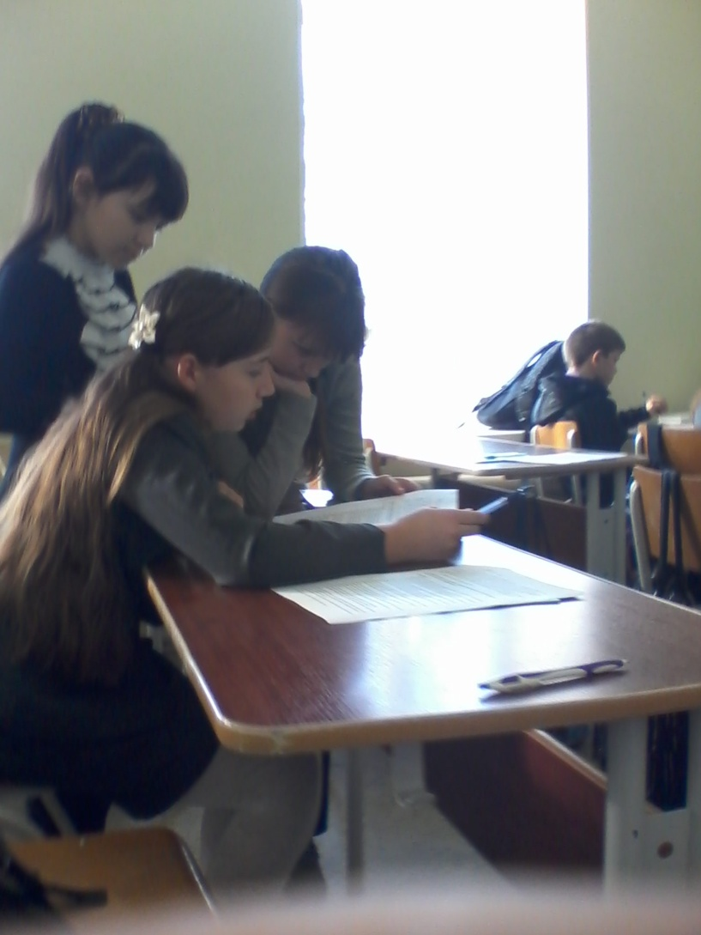
Алтарь победы
Семья Айдашкиной Анастасии:
Деревянкин Дмитрий Кириллович, сержант, Белорусский фронт. С войны вернулся. 1926-2004
Айдашкин Осип Иванович. Пропал без вести в бою под Сталинградом. 1921г.

Slide 4
Алтарь победы
Семья Айдашкиной Анастасии:
Деревянкина Варвара Семёновна. 1926. Ей сейчас 87 лет. Когда была война, работала трактористкой, сеяла хлеб для наших солдат и для нашей победы.
Гордеев Алексей Григорьевич, связист. С войны вернулся в 1943 г. после тяжёлого ранения. 1908-1972

Slide 5
Алтарь победы
Семья Айдашкиной Анастасии:
Лукьянов Владимир Егорович, артиллерист. С войны не вернулся, пропал без вести. 1919г.
Семья Ярчук Екатерины
Матвеев Александр Яковлевич. Воевал с 1943 по 1945гг. С войны вернулся. 1923-2000 гг.

Slide 6
Алтарь победы
Семья Ширияздановых Аделины и Регины
Абушев Харис Умарович. С войны вернулся без руки. 1918-2010 гг.

Slide 7
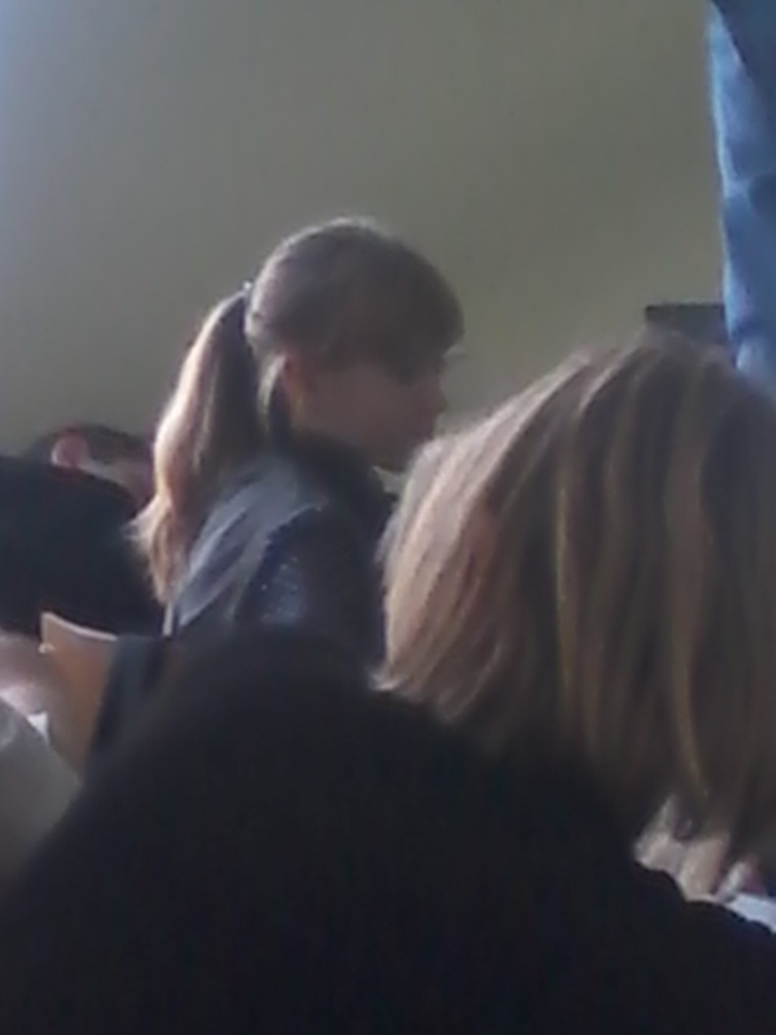
Алтарь победы
Семья Сахновой Влады
Горшенин Николай Семёнович. С войны вернулся в 1942 году после тяжёлого ранения. 1916-2000 гг.

Slide 8
Алтарь победы
Семья Корниловой Анастасии
Леушин Иван Ефремович, на войне с 1941 по 1945. С войны вернулся.
Цуркин Иван Прохорович. На войне с 1943 по 1945. С войны вернулся.

Slide 9
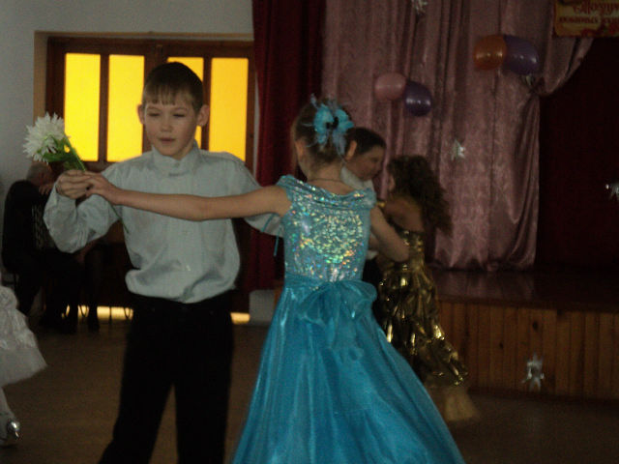
Алтарь победы
Семья Меренкова Дмитрия
Сыркин Иван Тимофеевич. Родился в 1920 г. Служил на границе, был дважды в плену. Бежал из плена. Освобождал Калининград.

Slide 10
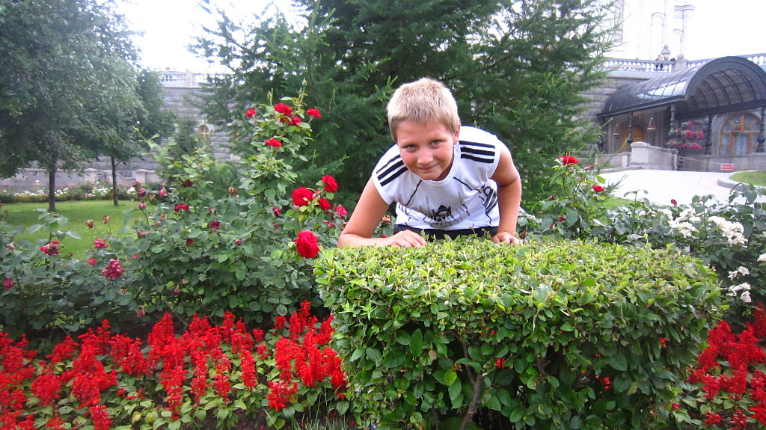
Алтарь победы
Семья Сыроежкина Сергея
Зудин Александр Фёдорович, офицер, получил два ранения. С войны вернулся. 1015-2006 гг.

Slide 11

Алтарь победы
Семья Ситора Дмитрия
Ельподиев Игнатий Григорьевич. Погиб в 1944г. 1915-1944гг.

Slide 12
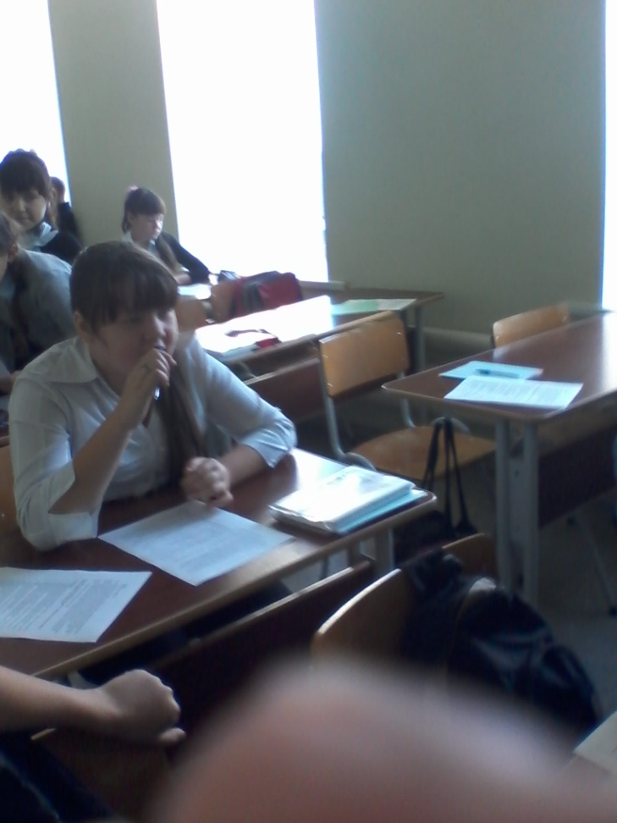
Алтарь победы
Семья Сухоруковой Дарьи
Пахомов Григорий Никитович. На войне с 1941 по 1944 гг.

Slide 13
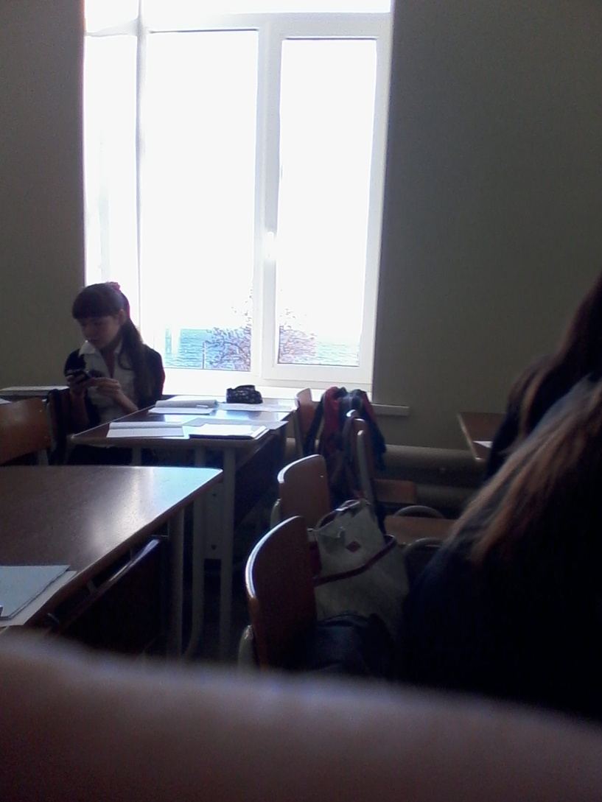
Алтарь победы
Семья Топиной Анастасии
Акинина Анна Ивановна. Санитарка госпиталя. 1924-1998 гг.
Семья Дашкевич Анастасии
Дашкевич Арсений Михайлович. 1924-1946 гг.

Slide 14
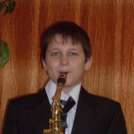
Алтарь победы
Семья Фахретдинова Руслана
Фахретдинов Салах Аллюдинович. С войны вернулся без ноги. 1905-1984 гг.
Лавыгин Прокофий Осипович. С войны вернулся. 1908-1995 гг.

Slide 15
Алтарь победы
Проблемный вопрос проекта: «Имеем ли мы право жить не счастливо?»
Идея проекта:
Мы обязаны учиться жить счастливо!
Если рассказать только о той цене, которую заплатила семья каждого из 345 учащихся нашей школы, станет понятно, почему 9 Мая – праздник со слезами на глазах.

